Slide 1













Slide 2

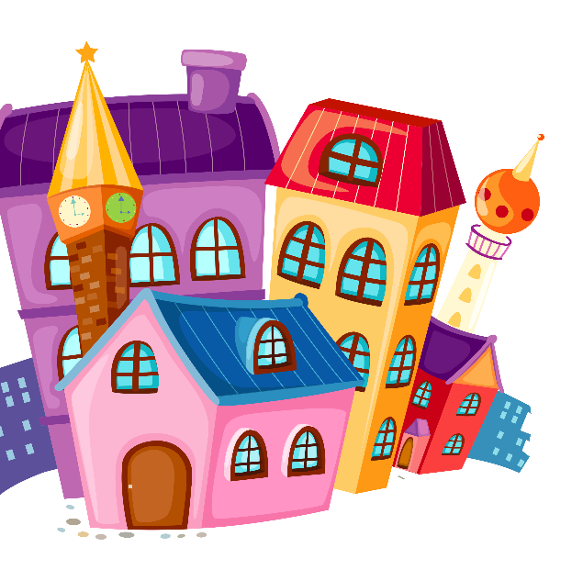
Bây giờ, các con hãy báo cáo kết quả tìm hiểu ở tiết trước của chúng ta nhé!

Slide 3
NÊN LÀM
Nhặt rác
1
Trồng, chăm sóc cây
2
3
Không xả nước thải bẩn
Không bứt lá bẻ cành
4

Slide 4
KHÔNG NÊN LÀM
Lấp ao, hồ
1
Chặt cây
2
3
Xả rác bừa bãi

Slide 5
GHI NHỚ
Xung quanh ta có rất nhiều loài thực vật và động vật. Chúng ta cùng bảo vệ môi trường sống của thực vật và động vật nhé!

